Slide 1
Sección 3
ANDAMIOS

Slide 2
Aviso legal
Este material fue elaborado gracias al subsidio número SH-31198-SH7 de la Administración de Salud y Seguridad Ocupacional, del Departamento de Trabajo de los Estados Unidos. Su contenido no necesariamente refleja las opiniones o políticas de dicho Departamento. La inclusión de nombres o productos comerciales u organizaciones no implica la aprobación por parte del gobierno estadounidense.
Esta presentación está destinada a discutir las Reglamentaciones Federales únicamente; sus requisitos estatales individuales pueden ser más estrictos ya que muchos estados operan su propia OSHA estatal y pueden haber adoptado estándares de construcción que son diferentes de la información presentada en esta capacitación. Si vive en un estado con un plan estatal aprobado por OSHA, debe comunicarse con su administrador local para obtener más información sobre los estándares aplicables en su estado.
Estos materiales están destinados solo para fines informativos.
No se hace ninguna declaración en cuanto a la minuciosidad de la presentación.
Notes:
This material was produced under the Susan Harwood training grant number SH-31198-SH7 from the Occupational Safety and Health Administration, U.S. Department of Labor.

Slide 3
Aviso legal, cont.
Esta presentación no tiene la intención de proporcionar una capacitación basada en el cumplimiento, la intención es abordar la concientización sobre de peligros en la industria de la construcción residencial (es decir, la construcción de viviendas) y reconocer los riesgos presentes que se superponen en muchos lugares de trabajo de construcción.
Las fotografías que se muestran en esta presentación pueden representar situaciones que no cumplen con los requisitos de seguridad aplicables de OSHA.
No se ofrece ni se da ninguna sugerencia legal, y no se pretende ni se establece ninguna relación abogado-cliente. Si se requiere asesoramiento legal u otro tipo de asistencia de un especialista, se deberán buscar los servicios de un profesional competente.
Es responsabilidad del empleador y de sus empleados cumplir con todas las normas y reglamentaciones de seguridad de OSHA y de la jurisdicción en la cual trabajan.
Notes:
Please read the disclaimer for legal purposes, this is required under the Susan Harwood Training Grant program.

Slide 4
Información de copyright © 2018
Este material es propiedad con derechos de autor de Job-Site Safety Institute y la Asociación Nacional de Constructores de Viviendas. Conforme con la reglamentación federal, OSHA se reserva la licencia de usar y difusión de dicho material con el propósito de promover la seguridad y la salud en el lugar de trabajo. El Job-Site Safety Institute y la Asociación Nacional de Constructores de Viviendas autorizan a los empleadores y profesionales de seguridad y salud en el lugar de trabajo a utilizar este material, distribuido por o a través de OSHA, en sus lugares o prácticas de trabajo, de acuerdo con las pautas contenidas en el material.
A este fin, se concede permiso para utilizar dicho material con derechos de autor únicamente con fines no comerciales, educativos, personales o académicos. El material puede ser utilizado e incorporado en otros programas de seguridad y salud en el lugar de trabajo, con la condición de que no se cobre ninguna tarifa por el uso posterior del material. Se prohíbe el uso del material para cualquier otro propósito, en particular el uso comercial sin una autorización previa expresa y por escrito del titular de los derechos de autor. Además, cualquier modificación al material está prohibida sin la autorización previa, expresa y por escrito de los propietarios de los derechos de autor.
Notes:
Note that the these materials are copyrighted by the Job-Site Safety Institute and the National Association of Home Builders. Permission is granted to use such copyrighted material in accordance with the terms on the slide.

Slide 5
Objetivos de aprendizaje: Sección 3
Identificar los requisitos generales para armar y usar andamios en forma segura.
Identificar las responsabilidades de la persona competente.
Saber acceder a los andamios de manera segura.
Determinar cuál es la protección adecuada contra caídas, incluidos las barandillas y los sistemas personales de detención de caídas.
Identificar los requisitos de seguridad correspondientes a tipos específicos de andamios.
Notes:
Discuss the learning objectives for Section 3. In this section we will address ladder and scaffold safety, including:
Identify general requirements for safely building and using scaffolds.
Identify competent person responsibilities.
How to access scaffolds safely.
Determine proper fall protection including guardrails and personal fall arrest systems.
Identify safety requirements applicable to specific types of scaffolds.

Slide 6
Andamios

Slide 7
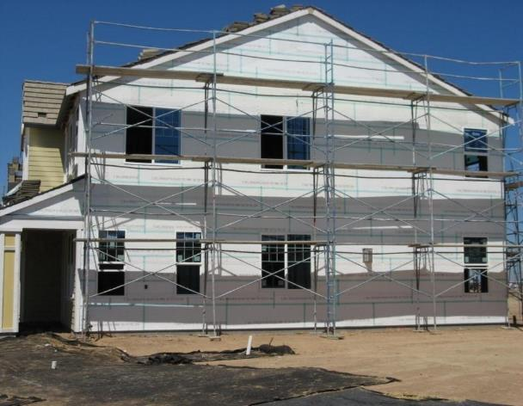
Andamios
Una alternativa segura al uso de escaleras es usar:
Andamio interior y exterior
Plataforma aérea
... si se siguen los requisitos de OSHA y las prácticas de seguridad.
Notes:
A safer alternative to working from a ladder is to use interior and exterior scaffolding or aerial lifts.

Slide 8
Tipos de andamios
Tres tipos básicos:
Andamios soportados - plataformas soportadas por miembros rígidos que soportan cargas, como postes, patas, marcos y estabilizadores.
Andamios suspendidos - plataformas suspendidas por cuerdas u otro soporte superior no rígido.
Plataformas aéreas - como “cestas elevadoras” o “camiones grúa”.
Notes:
There are three basic types of scaffolding, including:
Supported scaffold
Suspended scaffold
Aerial lifts

Slide 9
Requisitos de la Persona Competente
Designada por el empleador.
Tiene el conocimiento y la experiencia necesarios para identificar los peligros existentes y predecibles.
Tiene autoridad para eliminar las condiciones de trabajo inseguras.
Tiene autoridad para detener el trabajo si existen condiciones inseguras.
Notes:
A competent person plays an important role when working on or around scaffolds. A competent person is:
Designated by the employer.
Has the knowledge and experience required to identify existing and predictable hazards.
Has authority to eliminate unsafe working conditions.
Has authority to stop work if unsafe conditions exists.

Slide 10
Requisitos de la Persona Competente
Capacite a los empleados que levantan, desmantelan, mueven o alteran andamios.
Determine si es seguro que los empleados trabajen en o desde un andamio durante tormentas o fuertes vientos.
Inspeccione los andamios y los componentes del andamio en busca de defectos visibles antes de cada turno de trabajo.
Notes:
A competent person is responsible to:
Train employees who erect, dismantle, move, or alter scaffolds.
Determine if it is safe for employees to work on or from a scaffold during storms or high winds.
Inspect scaffolds and scaffold components for visible defects before each work shift.

Slide 11
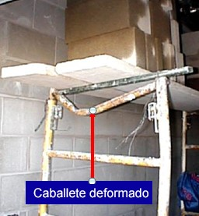

Inspección de andamios
Una persona competente inspecciona los andamios en busca de defectos visibles antes de cada turno y después de cualquier alteración
Las piezas defectuosas deben repararse inmediatamente
Notes:
Before each shift, and after any alterations, a competent person must inspect the scaffold for visible defects. Any defective parts must be immediately repaired.
Photo courtesy of OSHA.

Slide 12
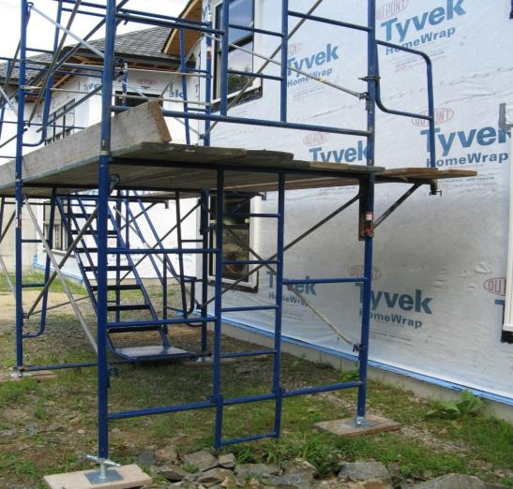
Tipos de andamios comunes
Andamio de cuadro fabricado
Notes:
The photo shows a fabricated frame scaffold.
Photo provided by materials developed through a Susan Harwood Training Grant, a program of the US Department of Labor, Occupational Safety & Health Administration.

Slide 13
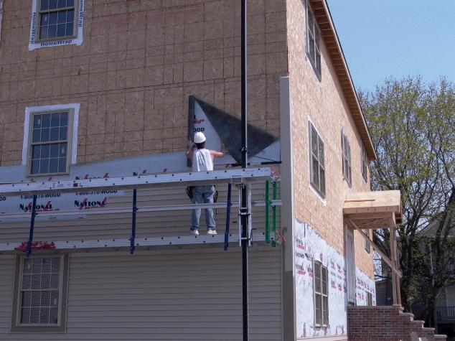
Tipos de andamios comunes
Andamio con gato hidráulico
Notes:
The photo shows an example of a pump-jack scaffold.
Photo provided by materials developed through a Susan Harwood Training Grant, a program of the US Department of Labor, Occupational Safety & Health Administration.

Slide 14
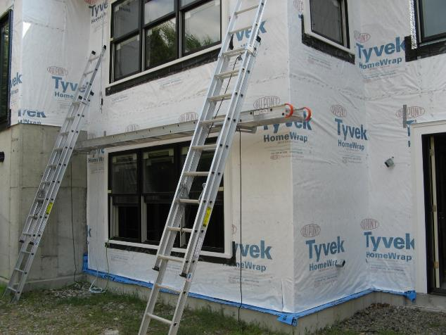
Tipos de andamios comunes
Andamio para escalera
Notes:
This photo shows an example of a ladder-jack scaffold.
Photo provided by materials developed through a Susan Harwood Training Grant, a program of the US Department of Labor, Occupational Safety & Health Administration.

Slide 15
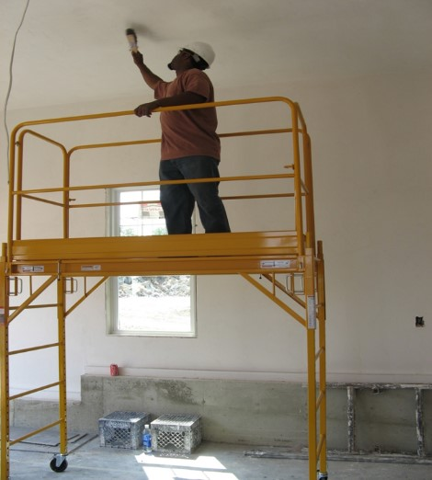
Tipos de andamios comunes
Andamio Interior-Móvil
Notes:
This photo shows an example of an interior mobile scaffold.
Photo provided by materials developed through a Susan Harwood Training Grant, a program of the US Department of Labor, Occupational Safety & Health Administration.

Slide 16
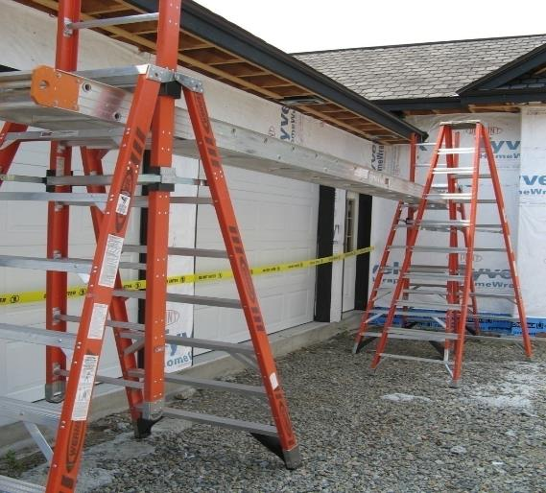
Tipos de andamios comunes
Andamio tubular
Notes:
This photo shows an example of a trestle scaffold.
Photo provided by materials developed through a Susan Harwood Training Grant, a program of the US Department of Labor, Occupational Safety & Health Administration.

Slide 17
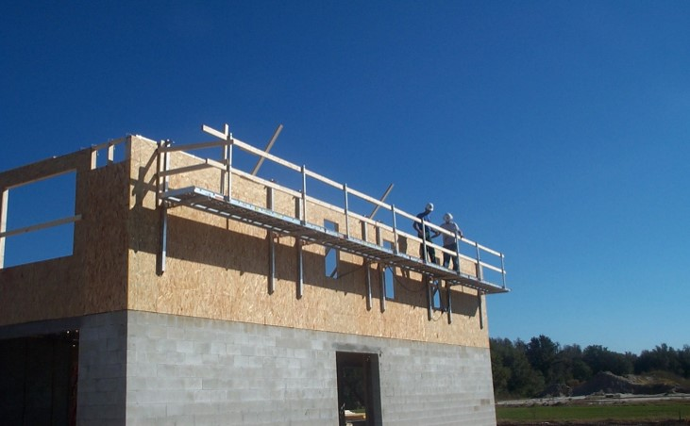
Tipos de andamios comunes
Andamio con plataforma hidráulica
Notes:
This photo shows an example of a top plate scaffold. This type of scaffold can be used to set floor joists, or roof joists.
Photo provided by materials developed through a Susan Harwood Training Grant, a program of the US Department of Labor, Occupational Safety & Health Administration.

Slide 18
Andamio interior y exterior
Los andamios construidos de forma incorrecta en los sitios de obra son extremadamente peligrosos.
Comercialmente hay varios tipos y marcas de andamios interiores y exteriores disponibles.
Siempre, siga las instrucciones de seguridad del fabricante.
Notes:
Discuss the hazards associated with improperly constructed job-built scaffolds, and the types of interior and exterior scaffolding that is commercially available. It is important to always follow the manufacturer’s safety instructions regarding proper setup and use.

Slide 19
Riesgos comunes en los sitios de trabajo
Tablones de madera defectuosos y tablones en voladizo inadecuados.
Acceso inseguro al andamio.
Cruce de refuerzo no adecuado.
Zapatas inadecuadas.
Puente de andamios.
Trabajar a menos de 10 pies (3 metros) de líneas eléctricas aéreas (se desarrolla con mayor detalle).
Notes:
Discuss examples of common scaffold hazards on jobsites; which include:
Defective wood planks and inadequate planking overhang.
Unsafe access to scaffold.
Cross bracing not adequate.
Inadequate footings.
Bridging of scaffolds.
Working within 10 feet of overhead power lines (discuss in greater detail)

Slide 20
Requisitos para Capacitación
Todos los empleados deberán ser entrenados antes de trabajar en andamios.
La persona calificada deberá realizar la capacitación que debe incluir:
Peligros eléctricos
Protección contra caídas
Protección contra caída de objetos
Uso adecuado
Manejo de materiales
Capacidades de carga
Notes:
All employees working on a scaffold must be trained. Training should be conducted by a qualified person and include training on electrical hazards, fall protection, falling object protection, proper use, material handling and load-carrying capacities.

Slide 21
Requerimientos básicos
Un andamio de 10 pies (3 m) o más elevado debe estar equipado con barandillas.
Una Persona competente deberá supervisar la instalación y desmontaje de todos los andamios.
Los andamios deberán estar completamente entablonados, y los tablones deberán estar asegurados para que no puedan moverse.
Notes:
The trigger height for when guardrails must be used on a scaffold is 10 feet. Additionally, a competent person must supervise the setup and take down of all scaffolding. The working deck of a scaffold must be fully planked, and the planks must be secured to prevent movement.

Slide 22
Requerimientos básicos
Arme / desmonte todos los andamios de acuerdo con las instrucciones del fabricante
Capacidad
Debe soportar 4 veces la carga prevista
Las zapatas deben ser estables
Placa de Base, Tornillos gatos mecánicos y zapatas de asiento
Notes:
Scaffolds must be capable of supporting 4 times the maximum intended load. Additionally, scaffolds must be placed on stable footings with a proper base plate, screw jacks and mudsills.

Slide 23
Requerimientos básicos
Los andamios deberán poder soportar su propio peso y al menos 4 veces la carga anticipada.
La carga esperada incluye:
Trabajadores
Equipo
Herramientas
Materiales
Notes:
When calculating the anticipated load, factor in the weight of workers, equipment, tools and any materials being placed on the scaffold.

Slide 24
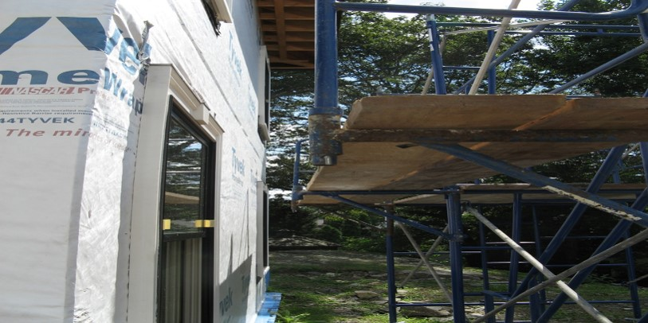
Requisitos en los sitios de trabajo
El borde delantero de todas las plataformas deberá estar a 14" (35 cm) o menos del frente del trabajo (es decir, de la estructura).
Notes:
The front edge of all platforms must be within 14” of the face of the work or structure.
Photo provided by materials developed through a Susan Harwood Training Grant, a program of the US Department of Labor, Occupational Safety & Health Administration.

Slide 25
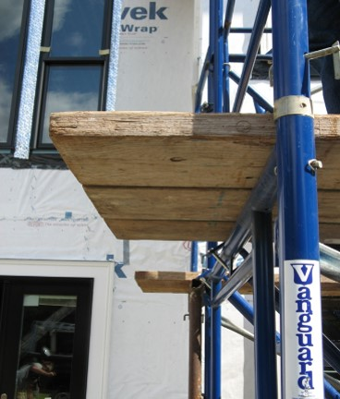
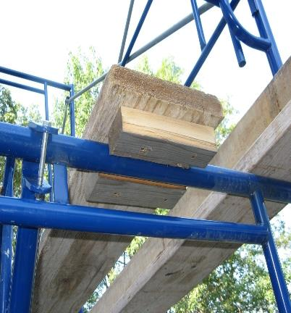
Requisitos en los sitios de trabajo
Tablones: deben extenderse 6" o 12" (entre 15 y 30 cm) más allá del extremo de los soportes o debe estar remachado.
Notes:
Ends of platforms must extend at least 6” over the center line of the support, if not equipped with cleats or hooks to prevent movement.
Photo provided by materials developed through a Susan Harwood Training Grant, a program of the US Department of Labor, Occupational Safety & Health Administration.

Slide 26
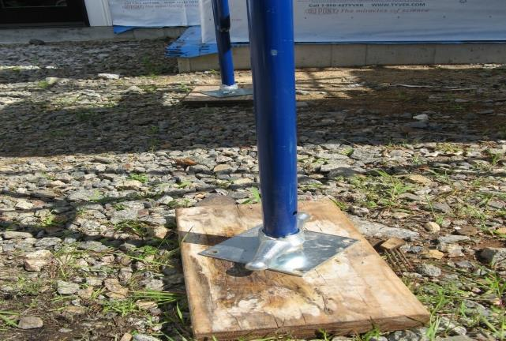
Requisitos en los sitios de trabajo
La placa base y las zapatas son obligatorios
Notes:
Base plates and mudsills are required.
Photo provided by materials developed through a Susan Harwood Training Grant, a program of the US Department of Labor, Occupational Safety & Health Administration.

Slide 27
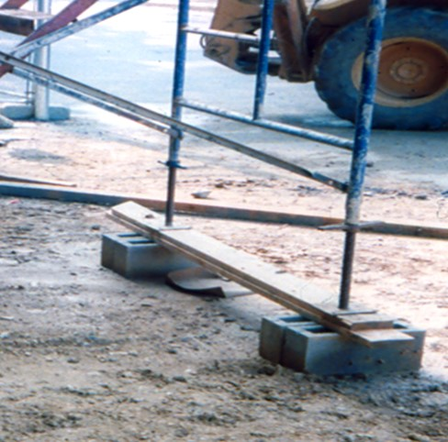

Requisitos en los sitios de trabajo
Ladrillos y bloques de mampostería no son bases de andamios aceptables.
Notes:
Masonry bricks and blocks are not acceptable scaffold bases.
Photo provided by SEE, Inc.

Slide 28
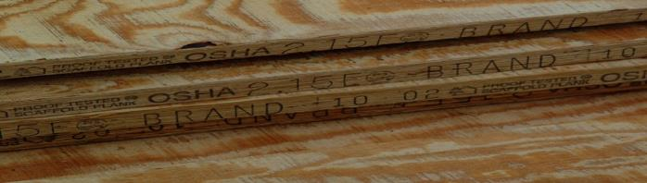
Requisitos en los sitios de trabajo
Cada plataforma en todos los niveles de trabajo debe estar completamente entablonada y asegurada para evitar el movimiento.
No más de 1" de espacio entre entablados/plataformas y soportes verticales.
Las tablas de andamios de madera deben tener un tamaño nominal de 2" x 10".
Deben ser tablones de grado de andamio o equivalente.
Notes:
Each platform on all working levels must be fully planked and secured. There should be no more than a 1” space between decking and planking should be nominal 2” x 10” and made of scaffold grade planks.
Photo provided by materials developed through a Susan Harwood Training Grant, a program of the US Department of Labor, Occupational Safety & Health Administration.

Slide 29
Acceso al andamio
Deberá utilizarse una escalera cuando la distancia para acceder al andamio sea de más de 2 pies (60 cm).
No escalar por la abrazadera cruzada.
Coloque las escaleras de forma segura.
Se deberá colocar las escaleras de forma tal que no vuelquen el andamio.
OSHA permite el acceso directo desde otro andamio, estructura o elevador de personal.
Notes:
A ladder must be used when accessing a scaffold more than 2’ off the ground. Do not climb cross bracing.

Slide 30
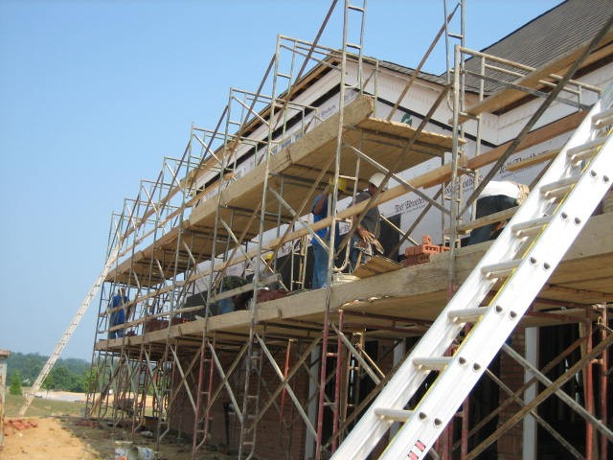
Acceso al andamio
Deberá utilizarse una escalera cuando la distancia para acceder al andamio sea de más de 2 pies (60 cm).
Notes:
This photo shows a ladder placed against a fabricated frame scaffold to allow workers to access the working level safely.

Slide 31
Largueros Requisitos - Andamios
Largueros superiores entre 38" y 45" de alto (97 cm a 1.14 m).
Largueros laterales a 200 lb (91 kg) / Largueros intermedios a un mínimo de 75 lb a 150 lb (34 a 68 kg) dependiendo de la capacidad de la baranda superior.
Refuerzos transversales OK si los largueros laterales tienen entre 20" y 30" (50 cm a 76 cm), para largueros intermedios de 38" a 48" (97 cm a 1,22 m) para el larguero superior.
Protección de los objetos que caen
Todos los trabajadores en andamios DEBERÁN usar sombreros cascos de seguridad
Notes:
Discuss the requirements for guardrails on scaffolding.
OSHA states that the top edge height of toprails or equivalent member on supported scaffolds manufactured or placed in service after January 1, 2000 shall be installed between 38 inches (0.97 m) and 45 inches (1.2 m) above the platform surface. The top edge height on supported scaffolds manufactured and placed in service before January 1, 2000, and on all suspended scaffolds where both a guardrail and a personal fall arrest system are required shall be between 36 inches (0.9 m) and 45 inches (1.2 m).
Midrails, screens, mesh, intermediate vertical members, solid panels, and equivalent structural members of a guardrail system shall be capable of withstanding, without failure, a force applied in any downward or horizontal direction at any point along the midrail or other member of at least 75 pounds (333 n) for guardrail systems with a minimum 100 pound toprail capacity, and at least 150 pounds (666 n) for guardrail systems with a minimum 200 pound toprail capacity.

Slide 32
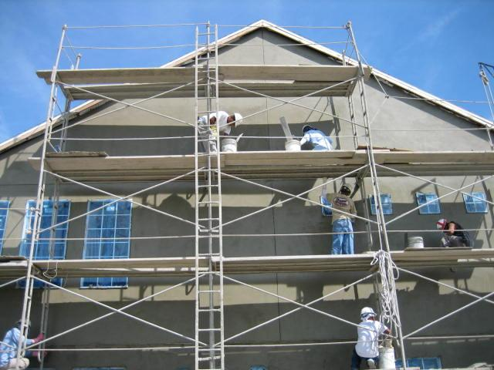
Refuerzos laterales OK como larguero superior
Refuerzos transversales OK como larguero superior
Larguero superior
Larguero intermedio
Notes:
Overall, a pretty well built stucco scaffold with proper guardrails.
Braces are used as top rails with midrails installed approximately half way
Discuss the requirements for guardrails on scaffolding.
OSHA states that the top edge height of toprails or equivalent member on supported scaffolds manufactured or placed in service after January 1, 2000 shall be installed between 38 inches (0.97 m) and 45 inches (1.2 m) above the platform surface. The top edge height on supported scaffolds manufactured and placed in service before January 1, 2000, and on all suspended scaffolds where both a guardrail and a personal fall arrest system are required shall be between 36 inches (0.9 m) and 45 inches (1.2 m).
Midrails, screens, mesh, intermediate vertical members, solid panels, and equivalent structural members of a guardrail system shall be capable of withstanding, without failure, a force applied in any downward or horizontal direction at any point along the midrail or other member of at least 75 pounds (333 n) for guardrail systems with a minimum 100 pound toprail capacity, and at least 150 pounds (666 n) for guardrail systems with a minimum 200 pound toprail capacity.

Slide 33
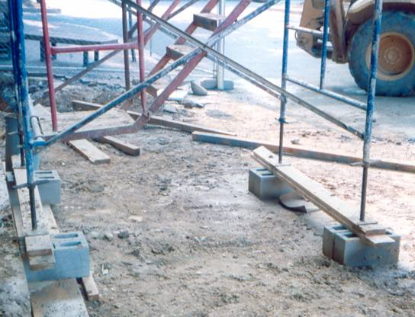
Identificar los peligros
¿Cuántos peligros identifica en esta foto?
Notes:
This photo shows multiple unsafe practices, such as installing a scaffold on improper footing without the use of mudsills. Scaffolds should not be placed on blocks.

Slide 34
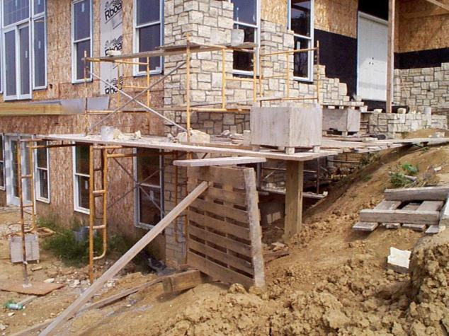

Identificar los peligros
¿Cuántos peligros identifica en esta foto?
Notes:
Discuss the various safety hazards shown in this photo. Examples of these hazards include:
Improper planking
Overloading of scaffold
Improper footing
Improper use of mudsills

Slide 35
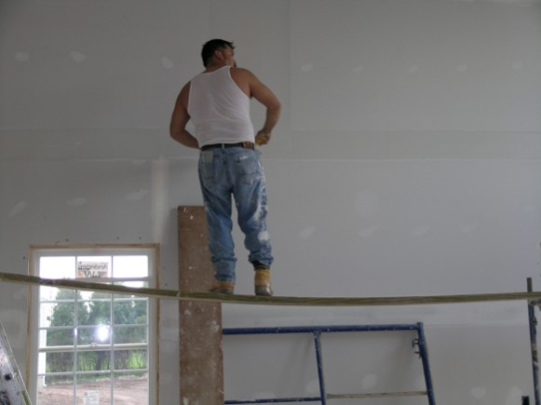

Identificar los peligros
¿Cuántos peligros identifica en esta foto?
Notes:
Discuss the various safety hazards shown in this photo.

Slide 36
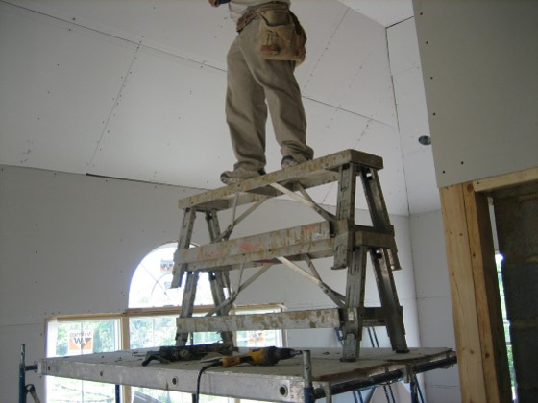
Identificar los peligros
¿Cuántos peligros identifica en esta foto?
Notes:
Discuss the various safety hazards shown in this photo.

Slide 37
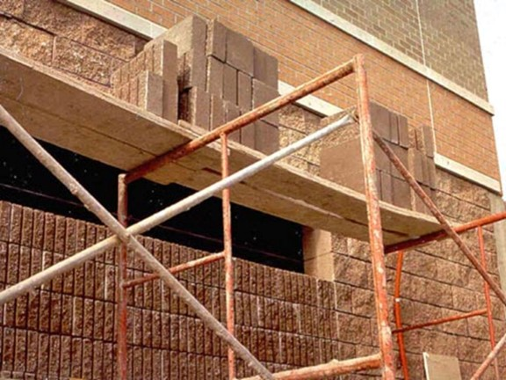

Identificar los peligros
¿Cuántos peligros identifica en esta foto?
Notes:
Discuss the various safety hazards shown in this photo. Examples of these hazards include:
Improper planking
Overloading of scaffold

Slide 38
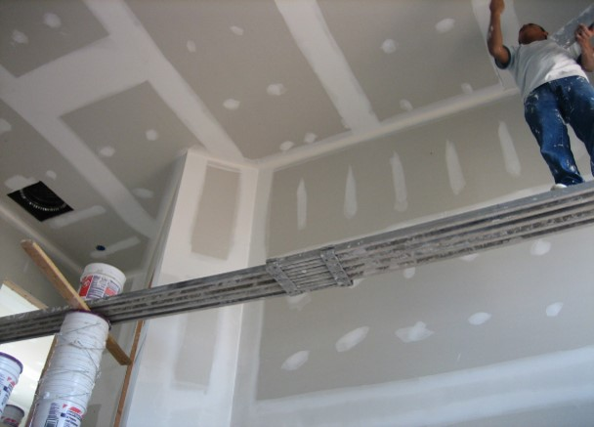

Identificar los peligros
¿Cuántos peligros identifica en esta foto?
Notes:
Discuss the various safety hazards shown in this photo.

Slide 39
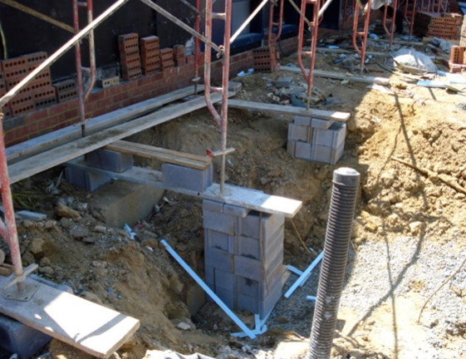
Identificar los peligros
¿Cuántos peligros identifica en esta foto?
Notes:
Discuss the various safety hazards shown in this photo. Examples of these hazards include:
Improper planking
Improper footing
Improper use of mudsills

Slide 40
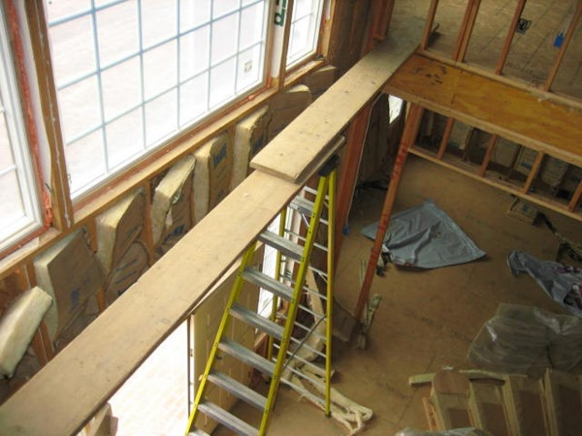

Identificar los peligros
¿Cuántos peligros identifica en esta foto?
Notes:
Discuss the various safety hazards shown in this photo.

Slide 41
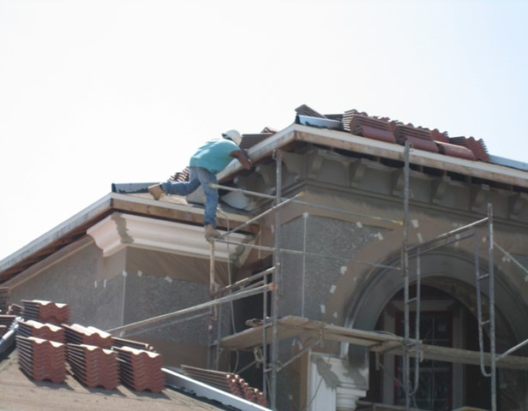

Identificar los peligros
¿Cuántos peligros identifica en esta foto?
Notes:
Discuss the various safety hazards shown in this photo.

Slide 42
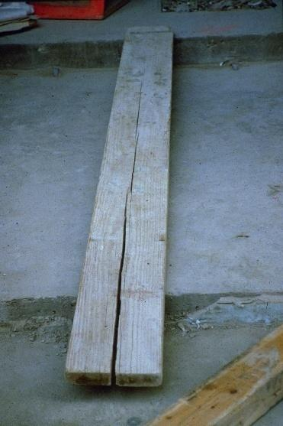

Identificar los peligros
Notes:
Planks with visible defects, such as bowing and cracks (as shown in this slide) must not be used.

Slide 43
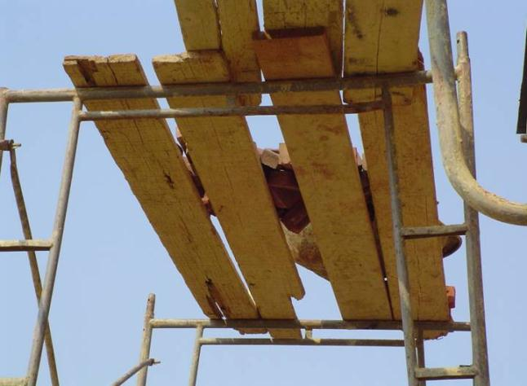

Identificar los peligros
Notes:
Planks with visible defects, such as bowing and cracks (as shown in this slide) must not be used.

Slide 44
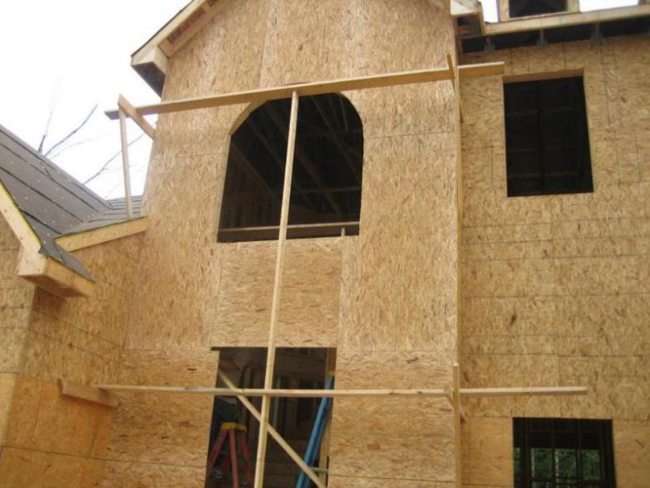
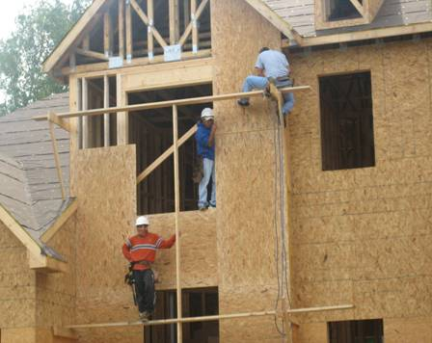

Identificar los peligros
Notes:
There are many hazards associated with using job-made scaffolds, including the lack of available engineering data to show the maximum intended load. Only use approved scaffolding material on a jobsite. This photo shows worker using a job-made scaffold, which is unsafe and could cause a worker to experience a fatal fall.

Slide 45
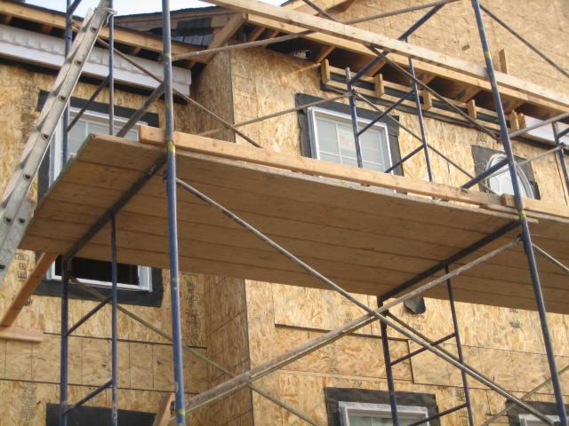
Prácticas seguras - Andamio completamente entablonado
Notes:
This picture shows a fully planked scaffold complete with a kick-plate.

Slide 46
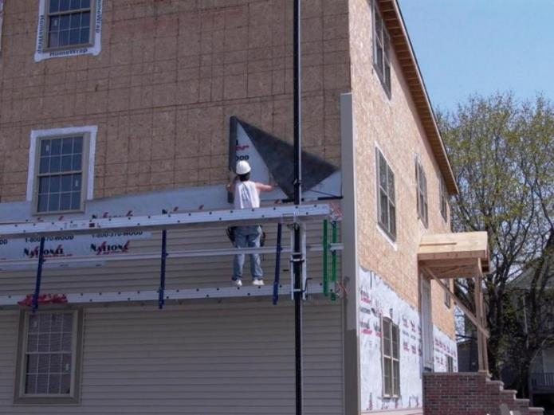
Prácticas de seguridad - Andamio con gato hidráulico
Notes:
This photo shows a properly used pump jack scaffold.

Slide 47
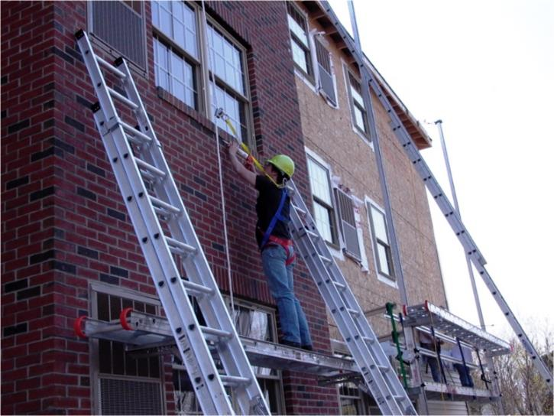
Sistema personal de detención de caídas (PFAS) utilizado con andamio para escalera
Notes:
Ladder jack scaffolds cannot exceed 20ft and workers must use a PFAS if they are working higher than 10ft.

Slide 48
Plataforma aérea
Las plataformas aéreas (por ejemplo, plataformas telescópicas) o las cestas elevadoras de personal aprobadas en carretillas elevadoras para terreno irregular son una alternativa segura para trabajar desde:
Escaleras, o
otros tipos de andamios.
Se puede usar un elevador aéreo para la instalación de:
ventanas
plafón
revestimiento
canalones
planchas para paredes
Notes:
Aerial lift can be a safe alternative to working from ladders or other forms of scaffolding. These lifts can be used for a variety of tasks including the attachment of exterior fixtures or accessories.

Slide 49
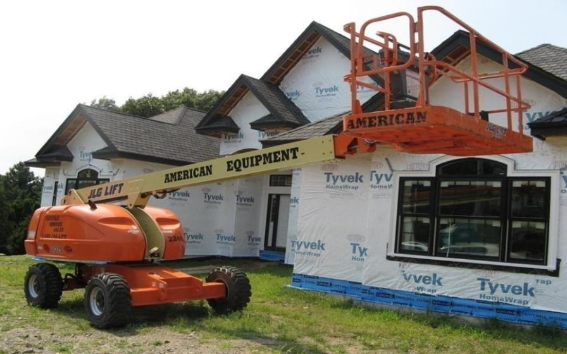
Plataformas aéreas, cont.
Notes:
Picture of an aerial lift on a residential construction jobsite.

Slide 50
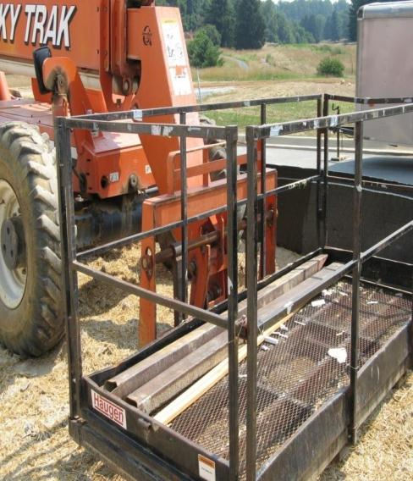
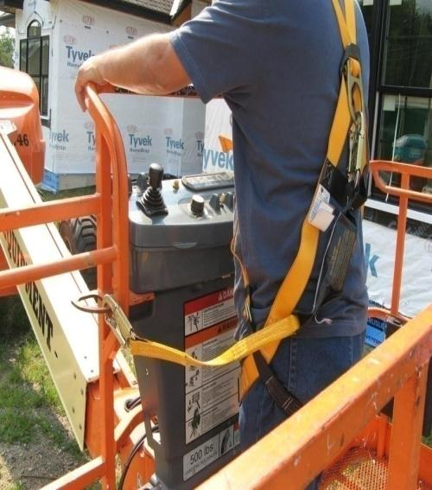
Plataformas aéreas, cont.
Notes:
Picture showing a personnel basket attached to a forklift (left) and the use of a PFAS attached to an anchor point on an aerial lift (on the right).

Slide 51
Plataformas aéreas, cont.
La Persona competente deberá:
Restrinja la operación de plataformas aéreas o vehículos de montacargas al personal capacitado y autorizado.
Use solo cestas de personal construidas comercialmente, diseñadas para levantar trabajadores.
Siga los estándares del Instituto Nacional Americano de Estándares (ANSI) para el uso de cestas elevadoras de personal.
Asegúrese de que no se usen cajas de manufactura casera levantadas con una carretilla elevadora: las cajas de manufactura casera son inaceptables.
Notes:
Aerial lift competent person requirements:
Restrict operation of aerial lifts or forklift vehicles to trained and authorized personnel.
Use only commercially built personnel baskets designed for lifting workers.
Follow the American National Standards Institute’s (ANSI) standards for using personnel lift baskets.
Make certain that homemade boxes lifted by a forklift are not used—homemade boxes are unacceptable.

Slide 52
Plataformas aéreas, cont.
Cuando está en la plataforma:
Use un arnés de cuerpo completo.
Conecte la cuerda de amarre al brazo o un punto de anclaje aprobado dentro de la cesta.
Notes:
When working from an aerial lift, remember to always wear a full body harness and attach and approved lanyard to the boor or approved anchor point inside the basket.

Slide 53
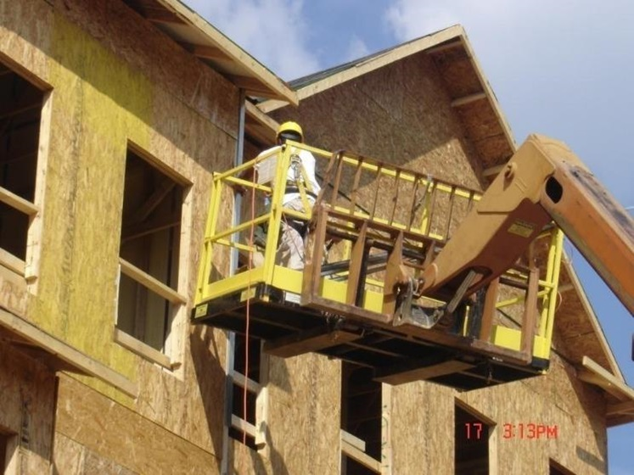
Uso apropiado de PFAS dentro de la cesta
Notes:
Close-up picture of a worker using an aerial lift (using a PFAS).

Slide 54
Plataformas aéreas, cont.
Cuando está en la plataforma:
Párese siempre en el piso de la canasta.
No se siente ni se suba al borde de la canasta, ni se incline sobre el borde, ni salga de la canasta.
No use una escalera u otros objetos para aumentar el alcance.
Notes:
Always stand on the top floor of the basket and do not sit or climb on the edge of the basket, lean over the edge or climb out of the basket. Do not use a ladder or other objects to increase your reach.

Slide 55
Plataformas aéreas, cont.
Al operar la plataforma:
Manténgase en los controles todo el tiempo.
No mueva el vehículo mientras una persona está en la canasta elevada.
Use el equipo solo cuando esté en terreno estable y nivelado.
Mantenga una distancia mínima requerida de 10 pies (3 m) de las líneas eléctricas que transportan 50 kilovoltios o menos.
Notes:
When operating an aerial lift, stay in control of the lift at all times and do not move the vehicle with a person inside the basket. Additionally, only use the equipment when it is on a stable and level ground. Remember – it is important to maintain the minimum clearance distance of 10 feet from all power lines.
***Please note that the clearance distances from overhead power lines may change.

Slide 56
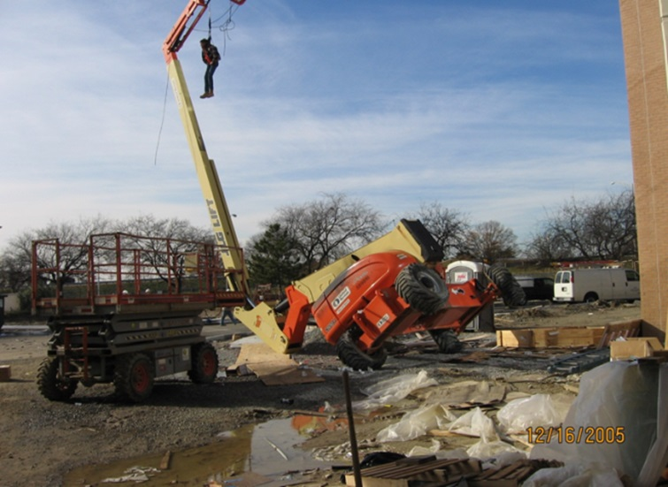
Por qué es necesario un arnés
Notes:
Picture showing a worker that has fallen out of lift basket and is restrained by his harness attached to the anchor point of the lift.

